Slide 1
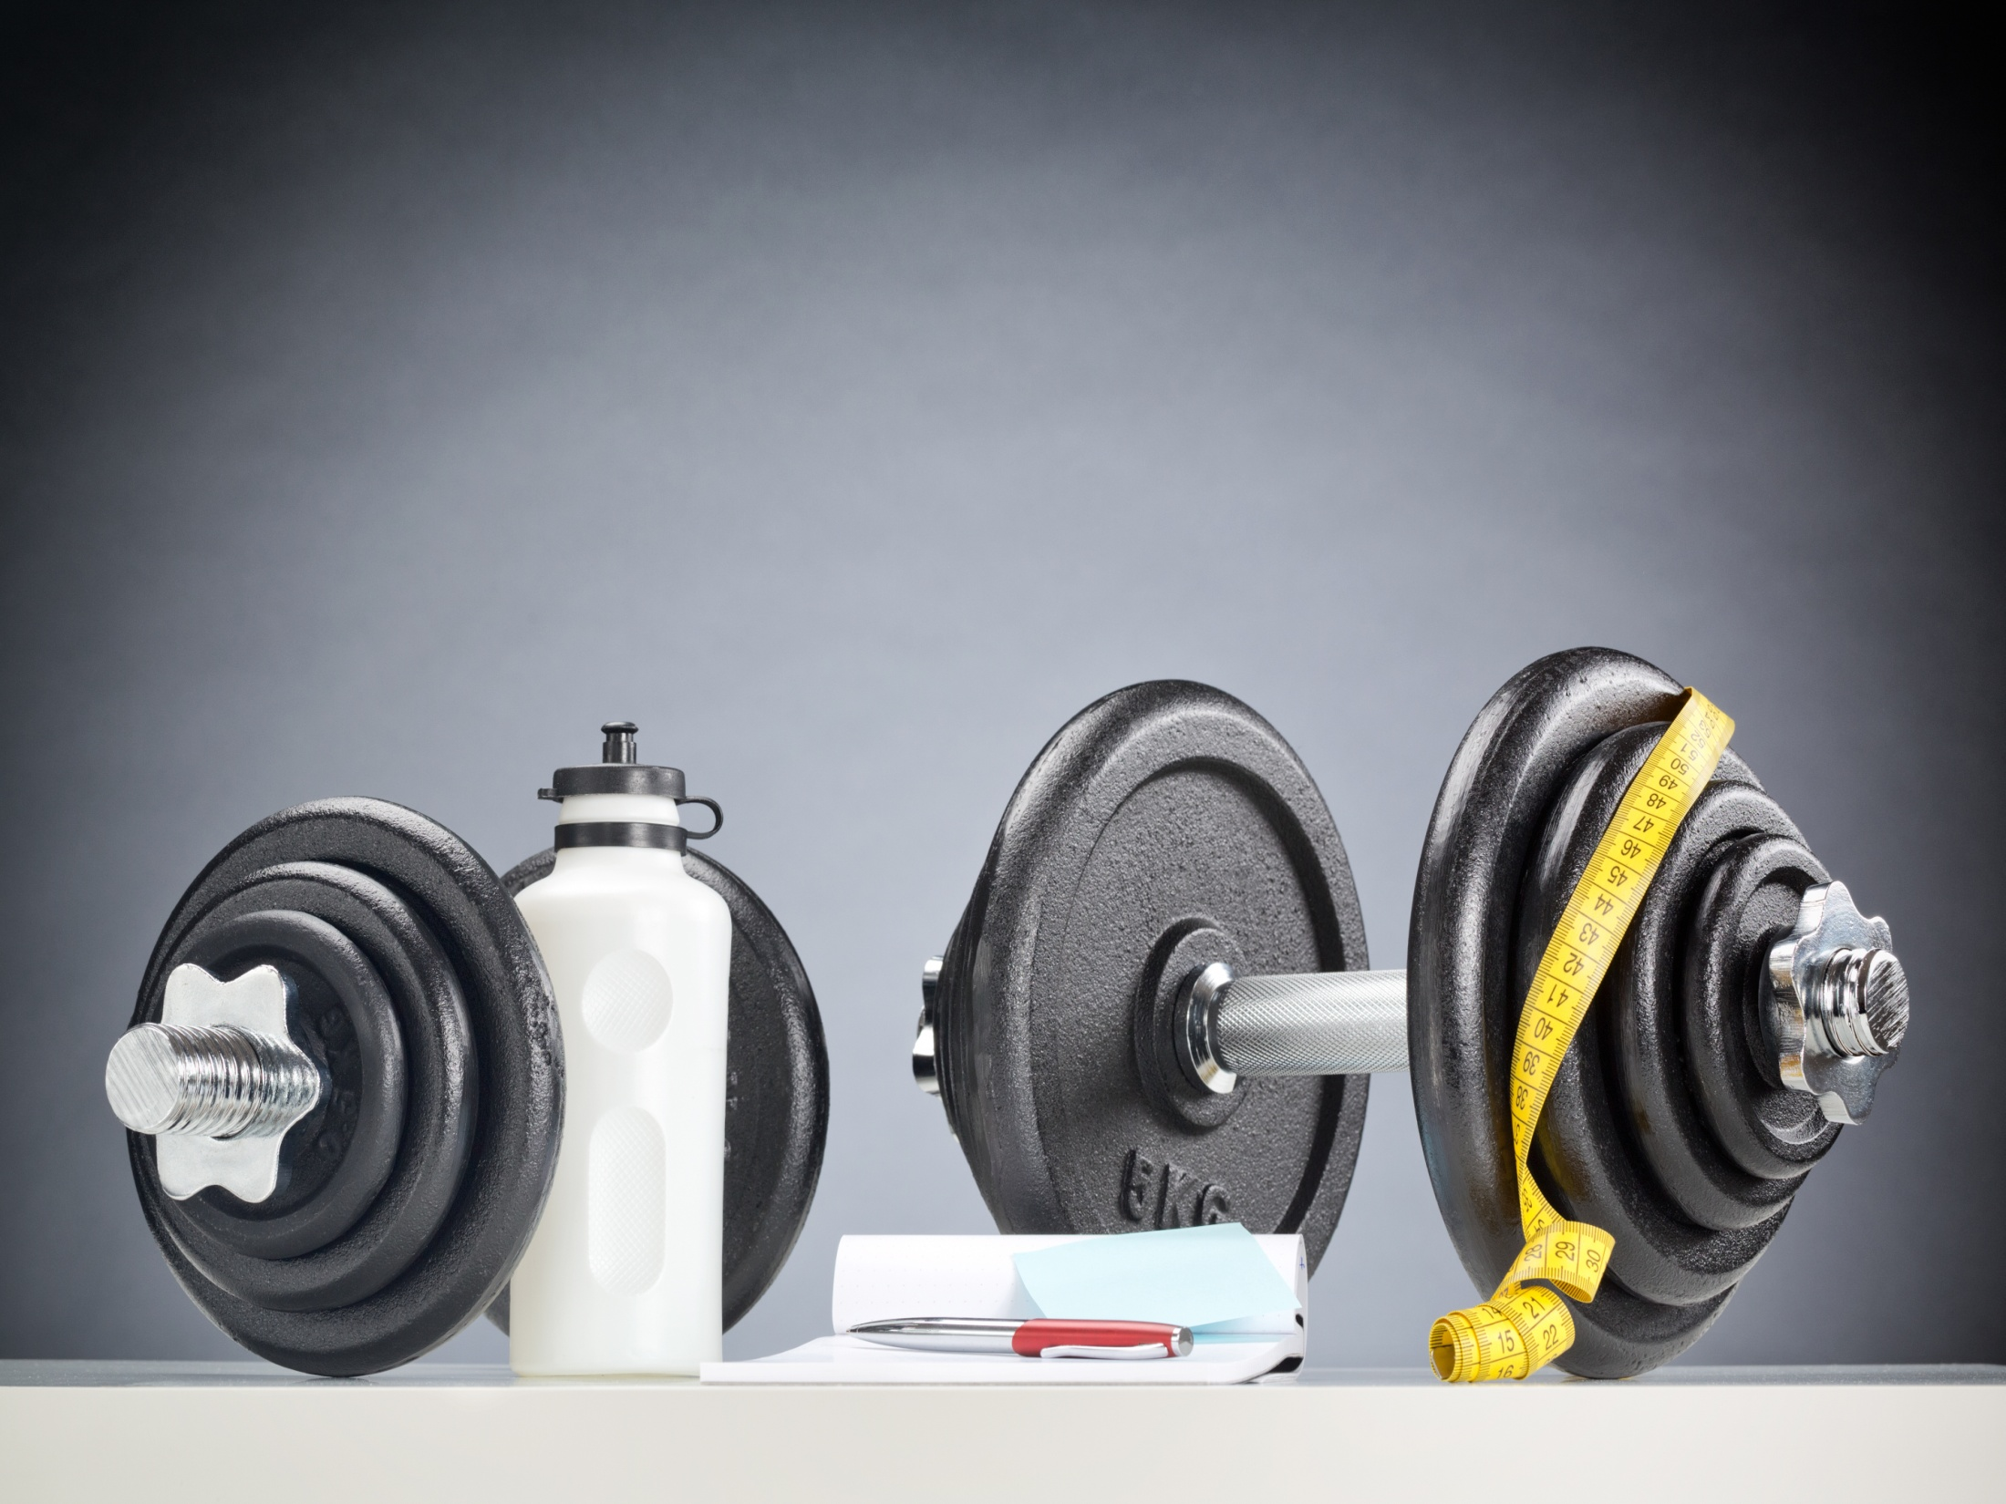
Ремонт и оборудование тренажёрного зала
Тренажёрный зал - это не просто “качалка”
Подготовили ученики 10 “Б” класса
Макарычев Тимофей
Нестеров Александр
Романов Артём
Алексеев Максим
Желнов Владислав

Slide 2

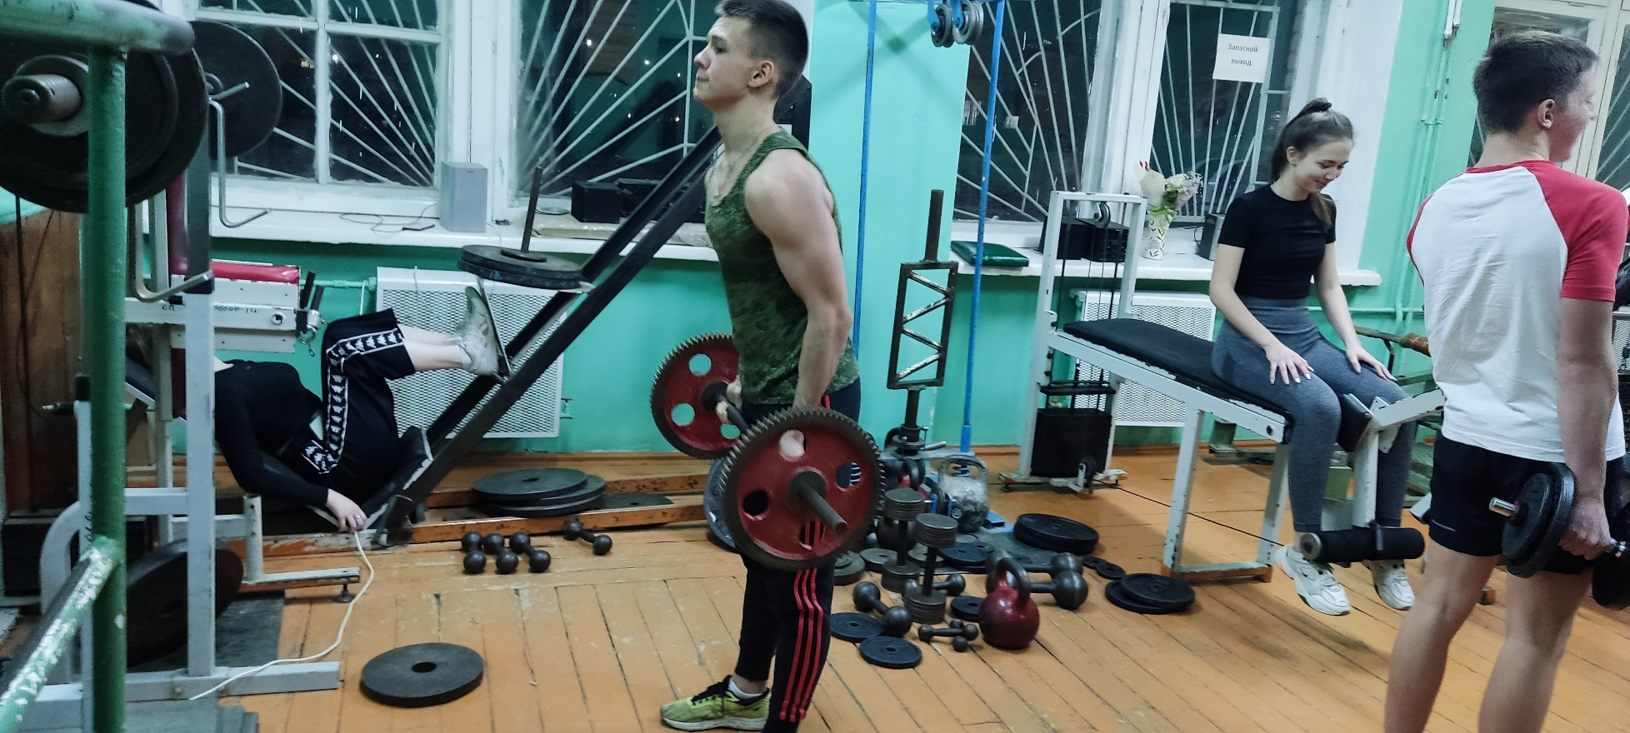
Для кого?
Для всех обучающихся МОУ СОШ №1 и спортсменов разной направленности

Slide 3
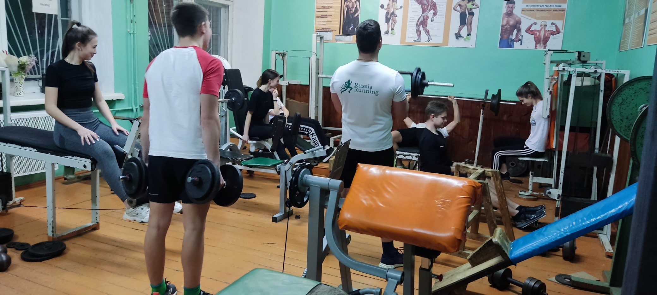
Для кого?
Для всех обучающихся МОУ СОШ №1 и спортсменов разной направленности

Slide 4
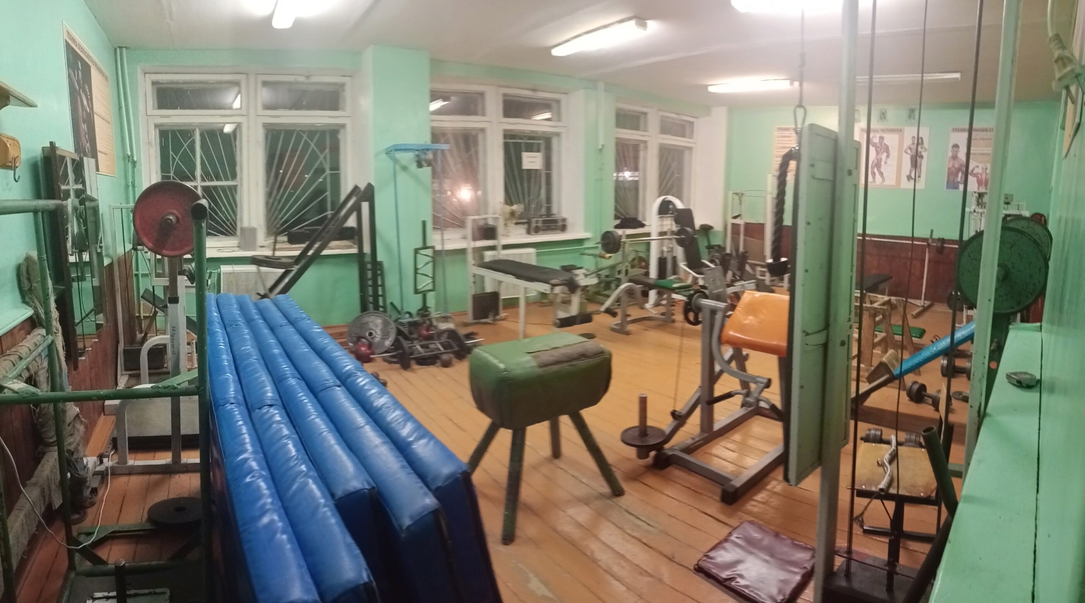
Тренажёрный зал сегодня

Slide 5
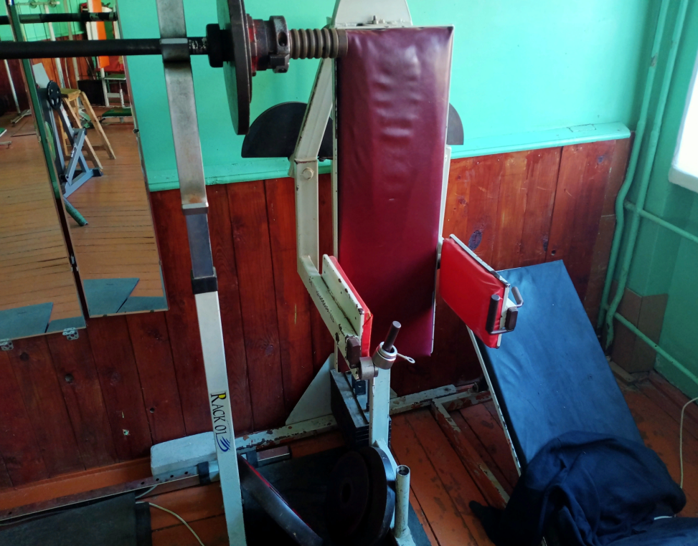
Тренажёрный зал сегодня

Slide 6
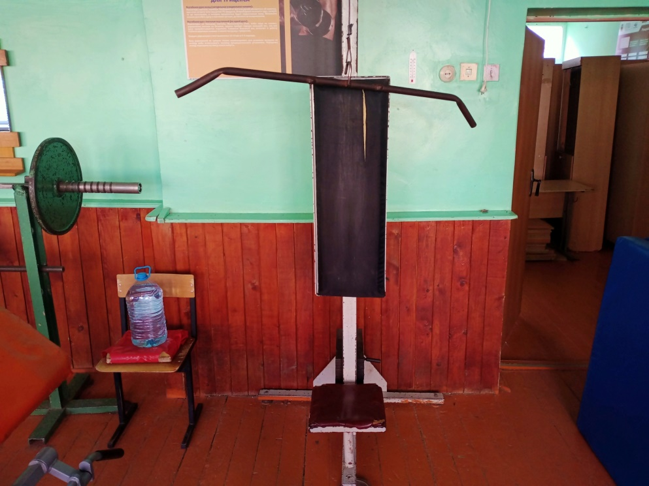
Тренажёрный зал сегодня

Slide 7
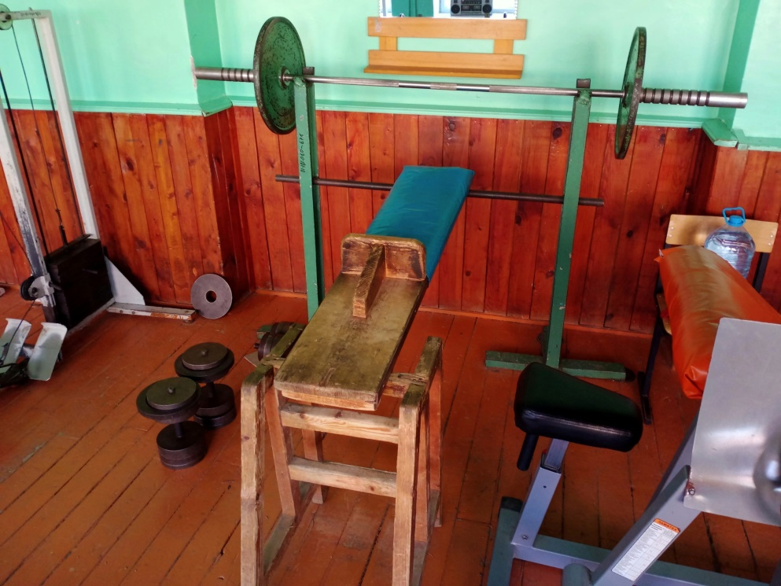
Тренажёрный зал сегодня

Slide 8
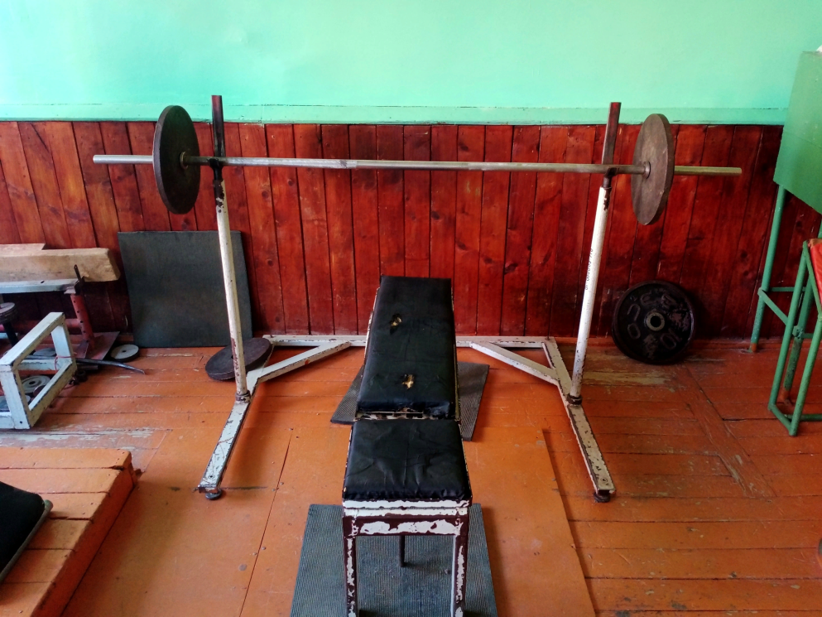
Тренажёрный зал сегодня

Slide 9
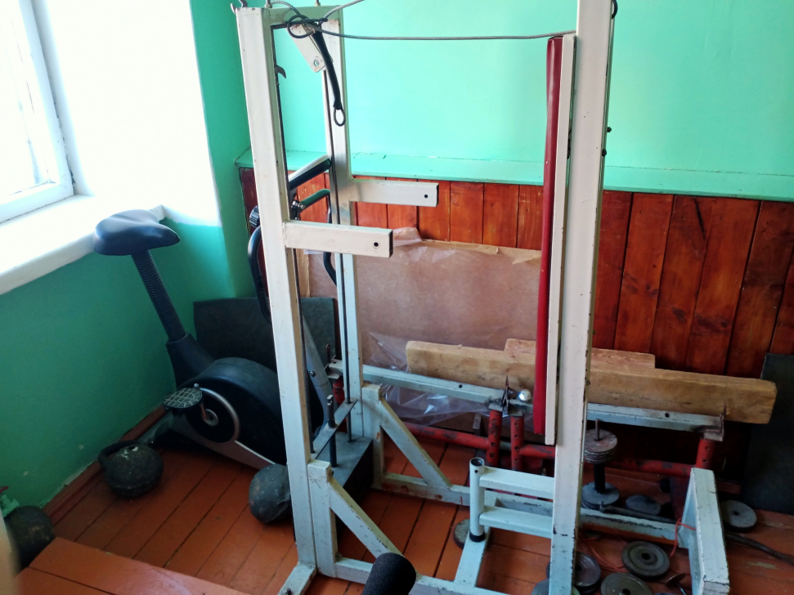
Тренажёрный зал сегодня

Slide 10
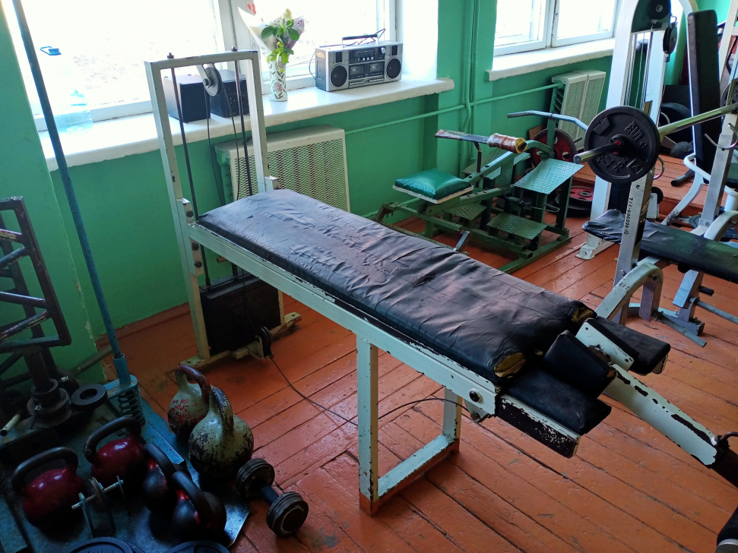
Тренажёрный зал сегодня

Slide 11
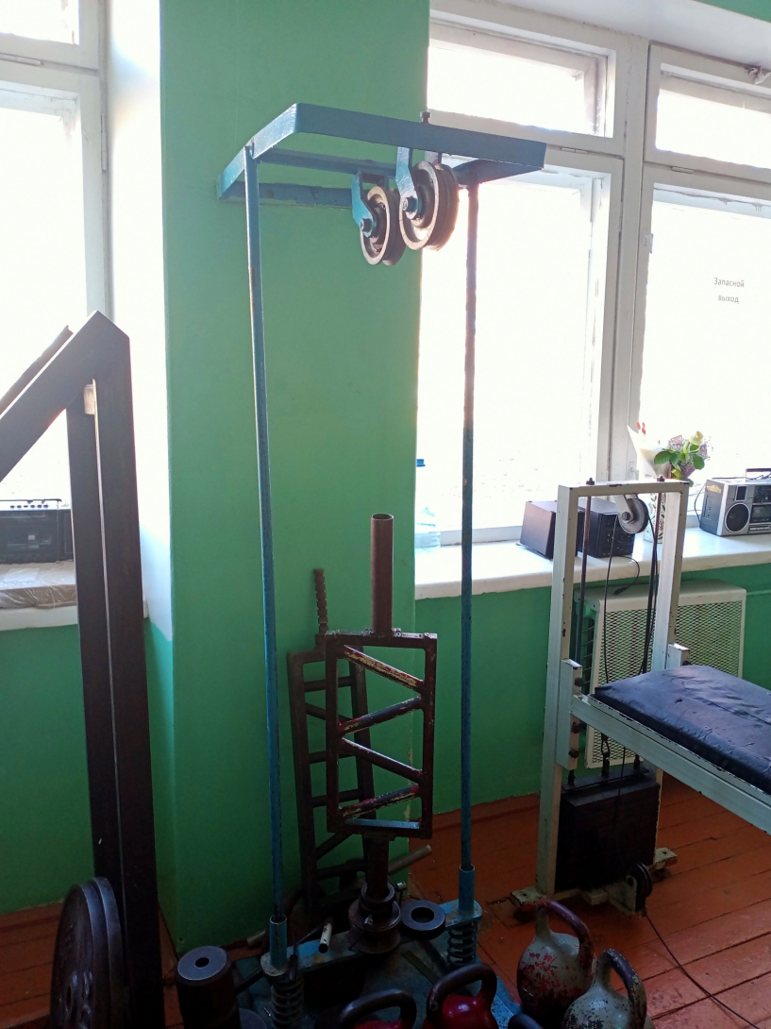
Тренажёрный зал сегодня

Slide 12
Что мы хотим видеть
Новые современные тренажёры:
1)Скамья для жима наклонная
2)Рычажный тренажёр гребная тяга
3)Рычажный тренажёр жим от груди
4)Платформа для фиксации Т-образного грифа
5)Вертикальный блочный тренажёр
6)Напольный турник+брусья
7)Силовая рама
8)Велотренажёр
Разнообразное дополнительное оборудование:
Атлетические пояса и пояса для отягощений
Разные варианты грифов для штанг и гантелей
Разные варианты рукоятей для блочных тренажёров
Произведённые ремонтные работы:
Замена пола и наложение на него резиновых плит
Покраска стен
Акустическую систему

Slide 13
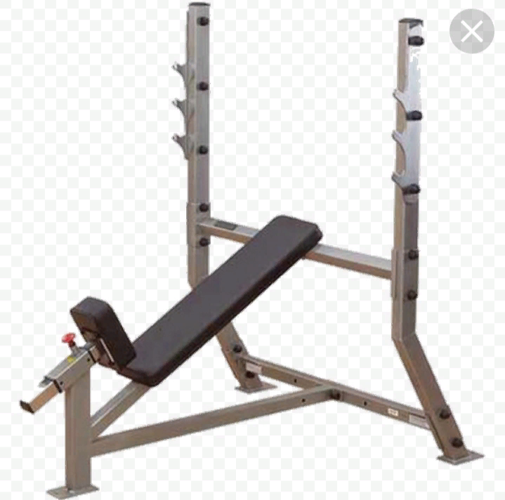

Что мы хотим видеть
Скамья для жима, которую мы хотим видеть в зале
Имеющаяся скамья для жима

Slide 14

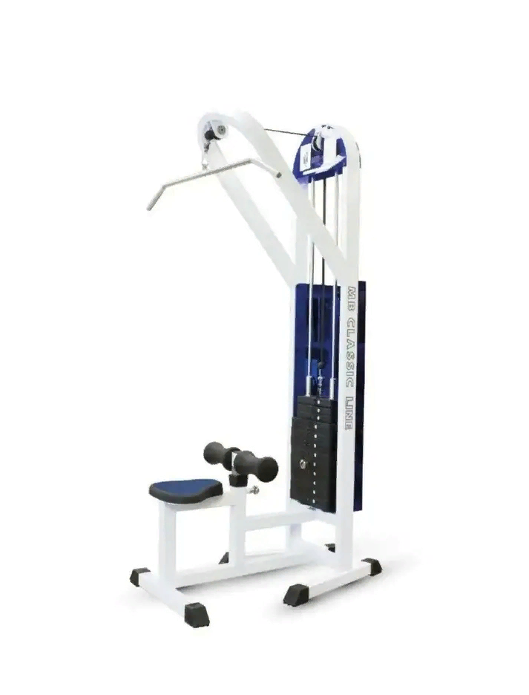
Что мы хотим видеть
Имеющийся блочный тренажёр
Современный блочный тренажёр

Slide 15
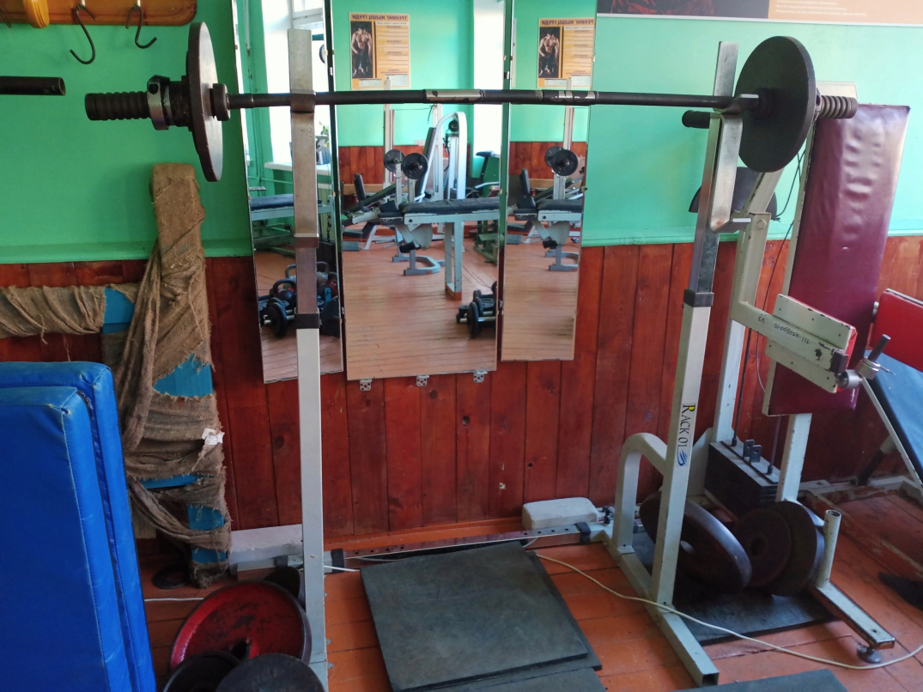
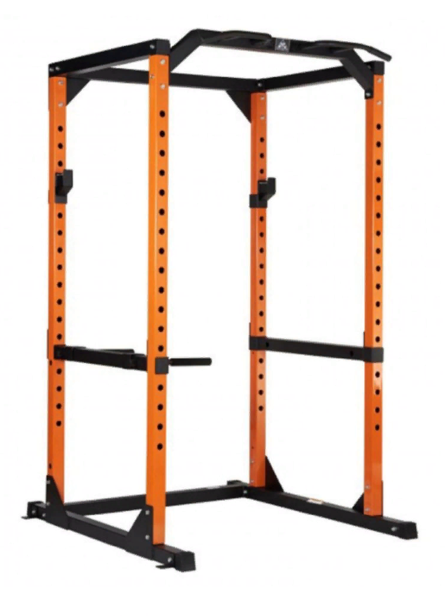
Что мы хотим видеть
Имеющаяся стойка для штанги
Силовая рама, которую мы хотим видеть в зале

Slide 16
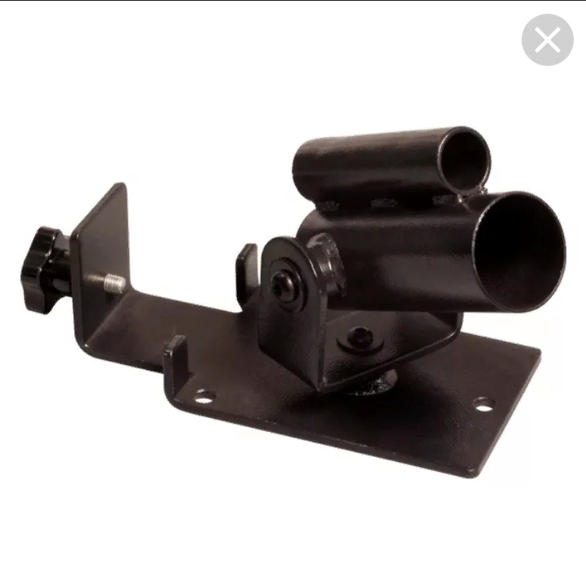
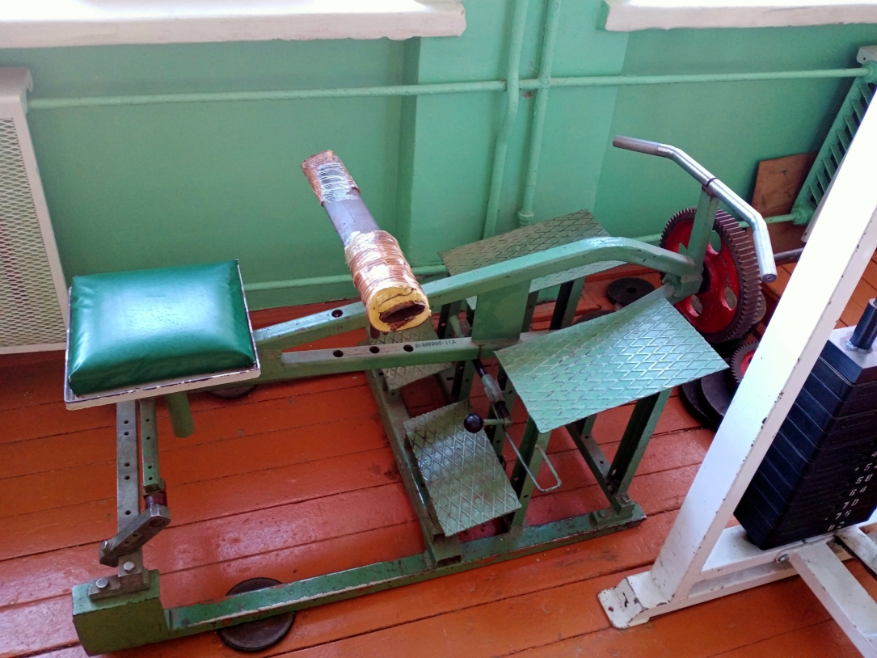
Что мы хотим видеть
Платформа для фиксации
Рычажный Т-тренажёр

Slide 17
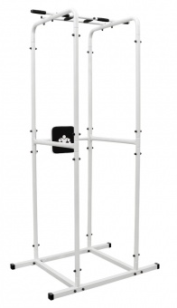
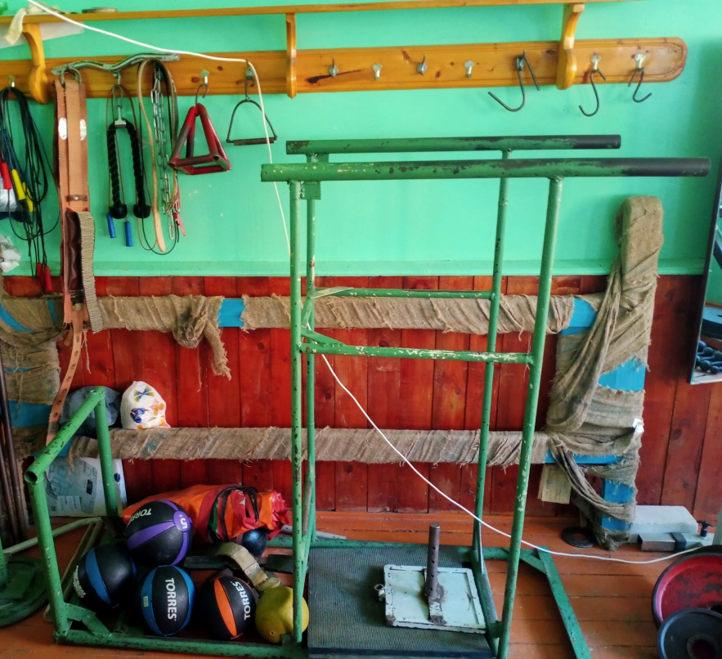
Что мы хотим видеть
Имеющиеся брусья
Напольный турник+брусья, которые мы хотим видеть в зале

Slide 18
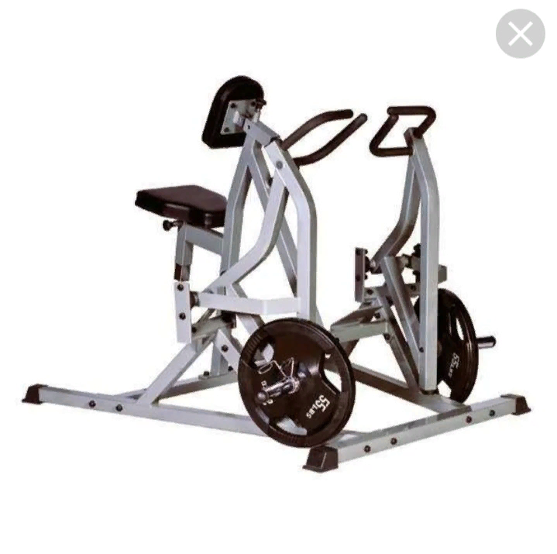
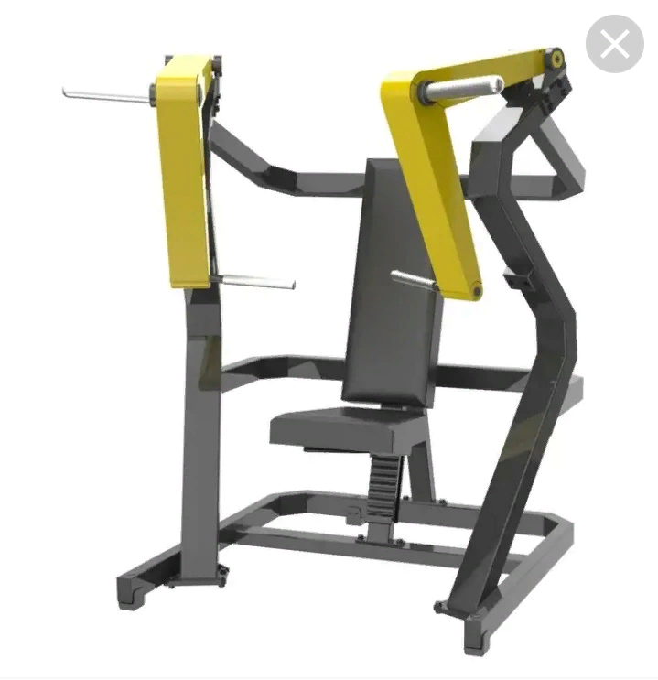
Что мы хотим видеть
Рычажный
Тренажёр (гребная тяга)
Рычажный тренажёр
(жим от груди сидя)

Slide 19
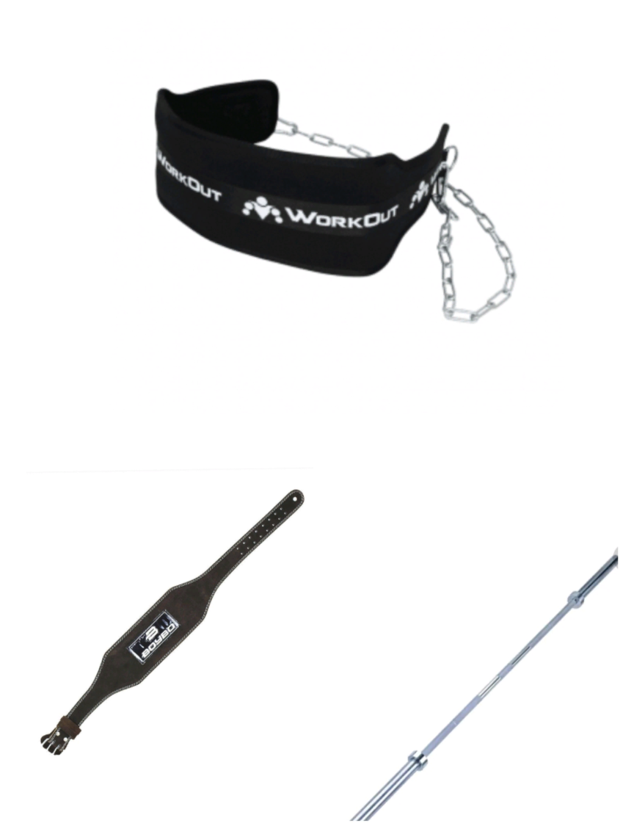
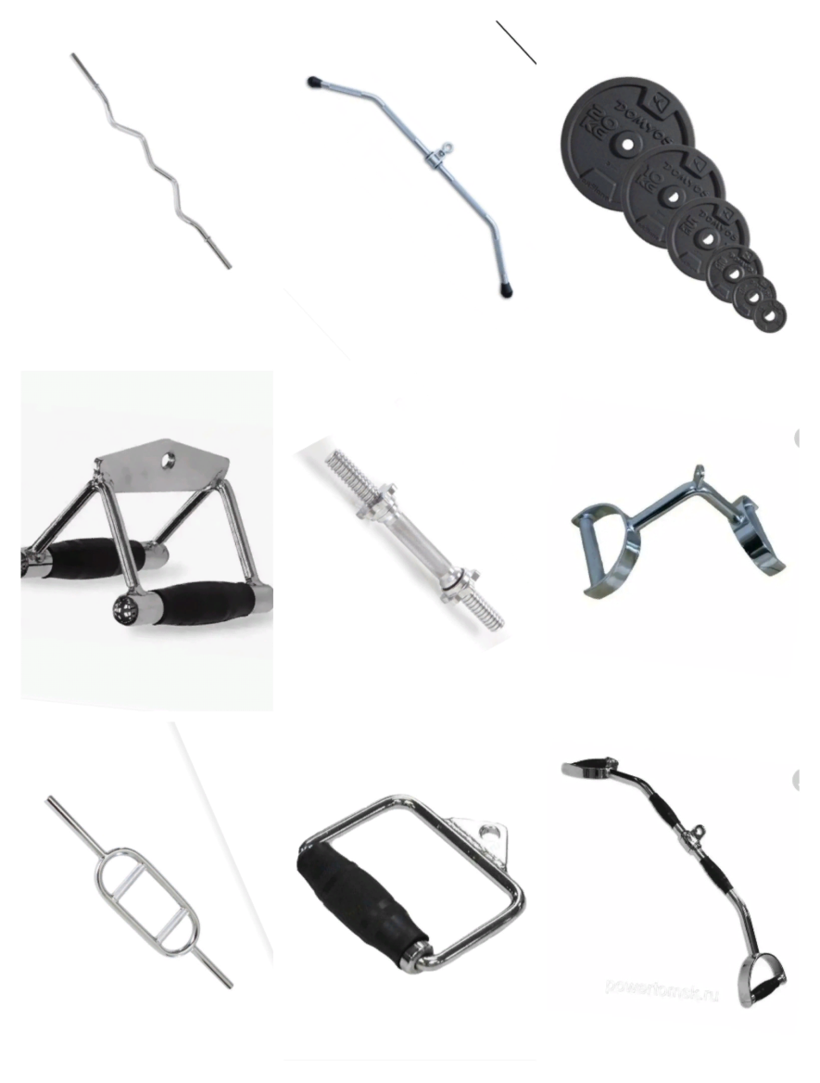

Что мы хотим видеть
Разнообразное дополнительное оборудование

Slide 20
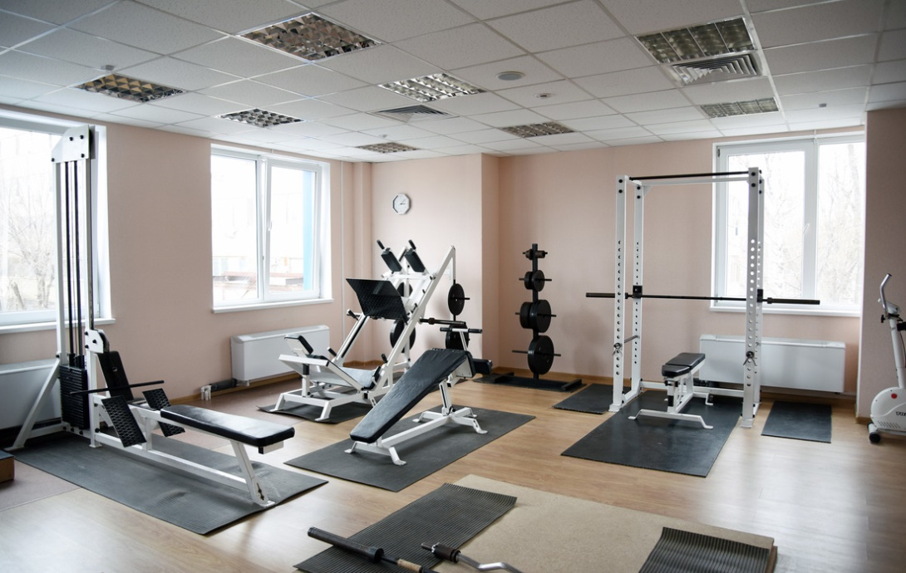
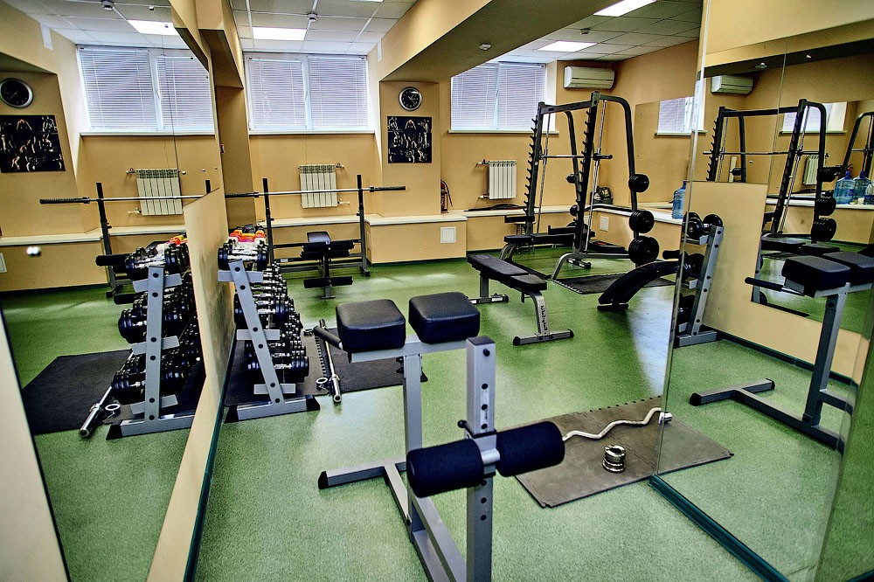
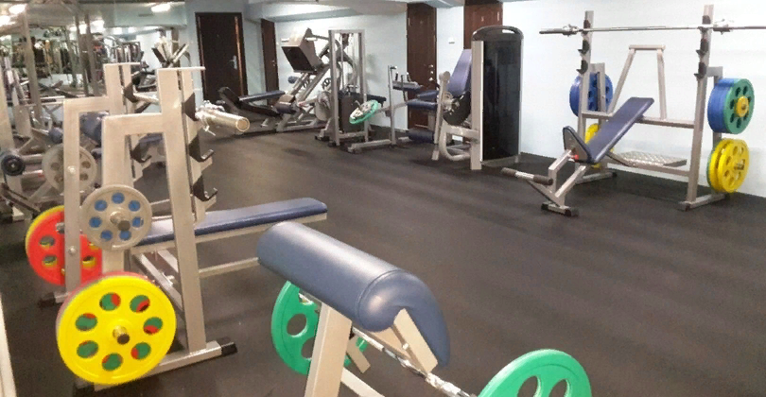
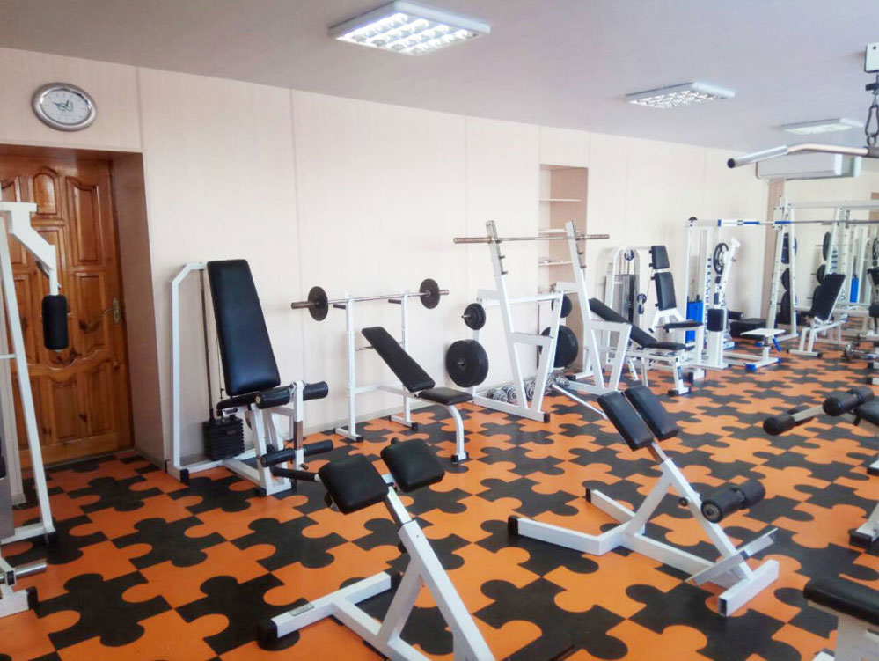
Примеры тренажёрного зала

Slide 21
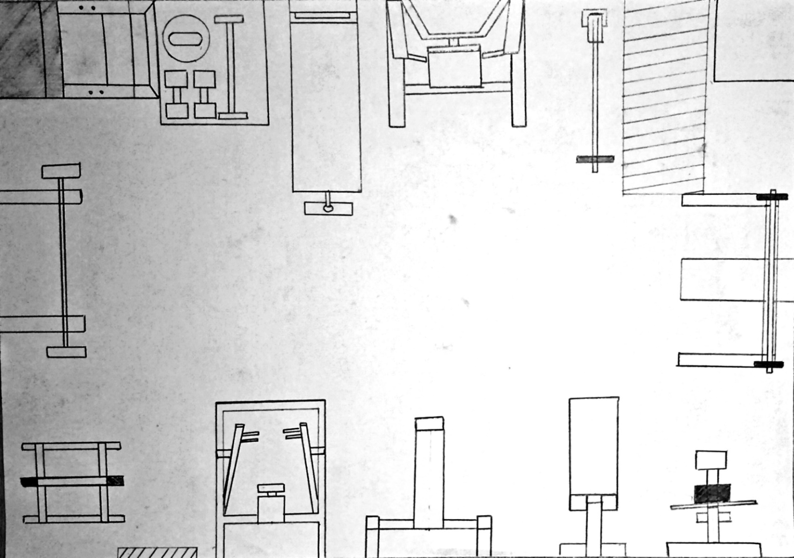
Схема тренажёрного зала

Slide 22
№ п/п | Наименование обор-я | количество | Цена за ед.,руб | Стоимость всего
1 | Скамья для жима | 1 | 66990 | 66990
2 | Рычажный тренажёр(Гр) | 1 | 146490 | 146490
3 | Рычажный тренажёр(Сп) | 1 | 103784 | 103784
4 | Платформа для фиксации | 1 | 8990 | 8990
5 | Блочный тренажёр(Вр) | 1 | 78190 | 78190
6 | Гриф олимпийский | 2 | 18900 | 37800
7 | Пояс для отягощений | 1 | 2400 | 2400
8 | Атлетический пояс | 2 | 1805 | 3610
9 | Гриф(гантель) | 4 | 700 | 2800
10 | Диск(10кг) | 2 | 1700 | 3400
11 | EZ-гриф | 1 | 2000 | 2000
12 | Рукоять(1) | 1 | 2700 | 2700
13 | Рукоять(2) | 1 | 2990 | 2990
14 | Рукоять(3) | 1 | 5460 | 5460
15 | Рукоять(4) | 1 | 3200 | 3200
16 | Рукоять(5) | 1 | 6590 | 6590
17 | Напольный турник+брусья | 1 | 9100 | 9100
18 | Силовая рама | 1 | 47990 | 47990

Slide 23
 |  | Смета от 30.10.2021 13:44:32 - СТД "Петрович"
Название | Код товара | Количество | Цена (розница) | Цена (по карте) | Сумма (розница) | Сумма (по карте)
Штукатурка гипсовая КМ ГШ-80 30 кг | 502674 | 68 | 340 | 331 | 23120 | 22508
Профиль маячковый КМ Эксперт 6 мм 3 м 0,60 мм оцинкованный | 631141 | 30 | 155 | 150 | 4650 | 4500
Крепления для профилей маячков 6 мм и 10 мм универсальные (100 шт) | 131587 | 2 | 397 | 390 | 794 | 780
Саморезы универсальные 45x4.0 мм оцинкованные (200 шт.) | 107322 | 1 | 449 | 436 | 449 | 436
Дюбель распорный Hard-Fix/Wenzo 6x30 мм нейлон (100 шт.) | 139026 | 2 | 113 | 109 | 226 | 218
Шпаклевка полимерная КМ Эксперт Полимер для сухих помещений белая 20 кг | 687852 | 26 | 608 | 590 | 15808 | 15340
Грунт Крепс концентрат 1 л | 104159 | 6 | 157 | 152 | 942 | 912
Плинтус МДФ Cosca Décor AP02 белый 60х16х2400 мм под покраску | 655543 | 14 | 425 | 413 | 5950 | 5782
Монтажная планка для плинтуса Cosca Décor 2400 мм | 655549 | 14 | 113 | 110 | 1582 | 1540
Соединитель для плинтуса МДФ Cosca Décor белый 18x18x134 мм под покраску (6 шт.) | 655550 | 3 | 392 | 381 | 1176 | 1143
Дюбель-гвоздь Hard-Fix/Wenzo 6x40 мм потайная манжета нейлон (150 шт.) | 139051 | 1 | 836 | 812 | 836 | 812
Краска водно-дисперсионная интерьерная Aura Interior Nord белая основа А 2,7 л | 127681 | 11 | 561 | 545 | 6171 | 5995
Герметик акриловый универсальный Bostik Perfect Seal белый 280 мл | 683525 | 1 | 116 | 113 | 116 | 113
Оштукатуривание стен в сухих помещениях (слой до 20 мм) | 626580 | 84,22 | 422 | 422 | 35540,84 | 35540,84
Шпаклевание стен (слой до 3 мм) | 626581 | 84,22 | 304 | 304 | 25602,88 | 25602,88
Шпаклевание потолков (слой до 3 мм) | 626579 | 50,05 | 347 | 347 | 17367,35 | 17367,35
Монтаж плинтусов МДФ | 626599 | 29,2 | 137,7 | 137,7 | 4020,84 | 4020,84
Финишное окрашивание стен | 629906 | 85 | 180 | 180 | 15300 | 15300
Окрашивание потолка краской в два слоя | 626590 | 50,05 | 209 | 209 | 10460,45 | 10460,45
Итого |  |  |  |  | 170112,36 | 168371,36

Slide 24
Итого затраты по проекту: 940-970 тыс. рублей

Slide 25
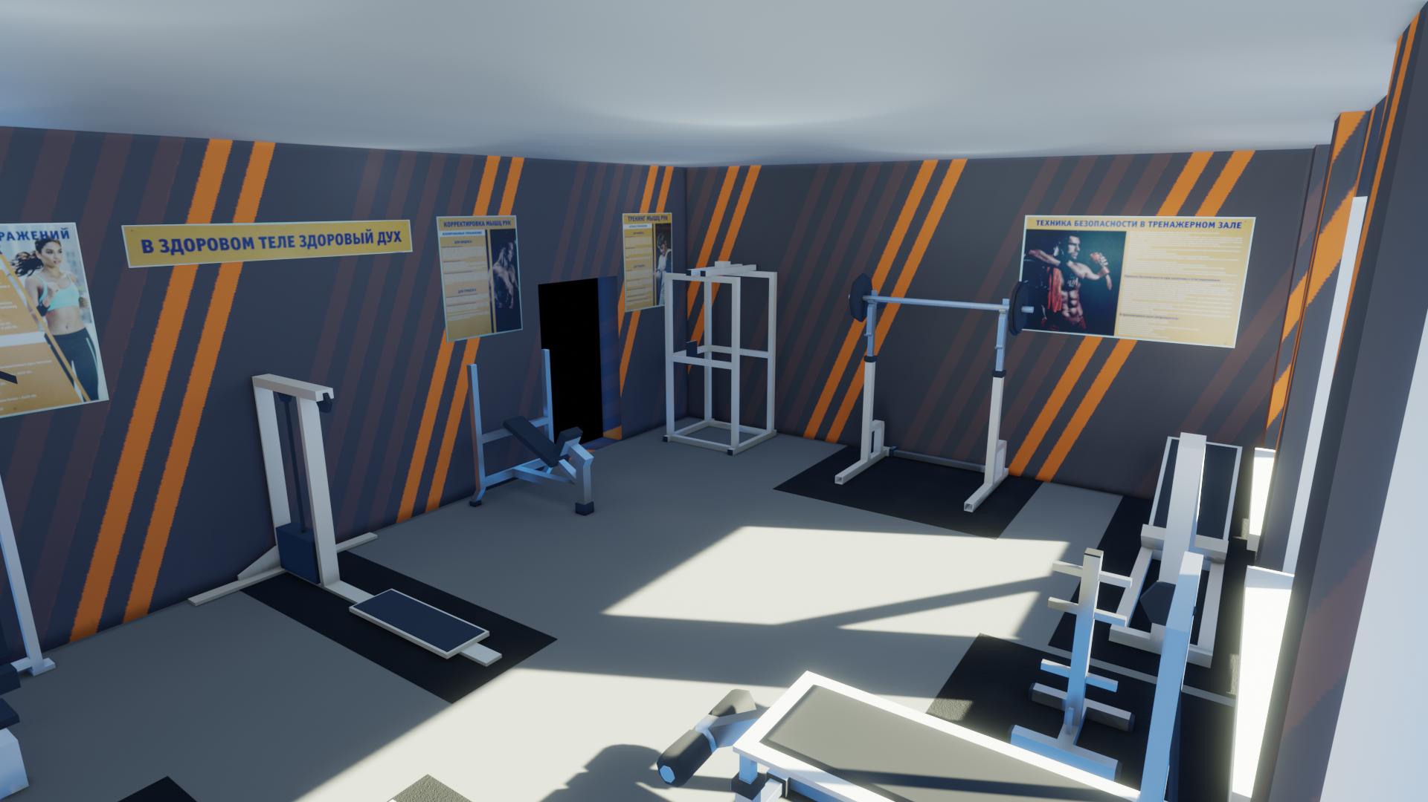
Спасибо за внимание!

Slide 26
https://sportlim.ru/catalog/skami_i_stoyki/skami_dlya.. https://yandex.ru/turbo?text=https://sportres.ru/prod.. https://sportlim.ru/catalog/silovye_trenazhyery/svobo.. https://yandex.ru/turbo?text=https://fitness-only.ru/.. https://putisporta.ru/catalog/trenazhery_dlya_zalov/t.. https://workoutshop.ru/catalog/turniki_brusya_i_shved.. https://otdelkino.ru/sportivnoe-oborudovanie/silovaya..
Используемая литература

